Slide 1
Les services de renseignement à l’ère du terrorisme islamiste
Entre nécessité de moyens d’action adéquats et contrôle démocratique

Slide 2
L’intervenant : Patrice VERCHÈRE
Député du Rhône, membre de
La commission des Lois
La commission d'enquête relative aux moyens mis en œuvre par l'État pour lutter contre le terrorisme (depuis le 7 janvier 2015)
La commission d'enquête sur la surveillance des filières et des individus djihadistes
La commission d'enquête sur le fonctionnement des services de renseignement français dans le suivi et la surveillance des mouvements radicaux armés
La mission d'information sur l'évaluation du cadre juridique applicable aux services de renseignement effectuée en 2013 conjointement avec l’actuel Garde des Sceaux, Jean-Jacques Urvoas
Conseiller régional d’Auvergne-Rhône-Alpes
Président du groupe Les Républicains, Divers droite et Société civile
Membre de la Commission Sécurité
Ancien Maire de Cours-la-Ville

Slide 3
Un renseignement en perpétuelle évolution
On est passé de la menace aux frontières aux menaces sans frontières : renseignement en constante évolution en particulier depuis 40 ans
Évolution du renseignement visible au travers des Livres blancs (rédigés par l’État et visant à orienter la politique sur un sujet donné, ici la sécurité)
Livre blanc sur la défense nationale
Dissuasion et actions extérieures
Évolution de notre sécurité intérieure
face au terrorisme
1972
1994
2008
2013
Évolution du renseignement depuis 1972

Slide 4
Trois tournants pour le renseignement
En 2002 (après les attentats 11 septembre)
A partir de 2007 (consécration du renseignement)
Mutation inachevée des services de renseignement

Slide 5
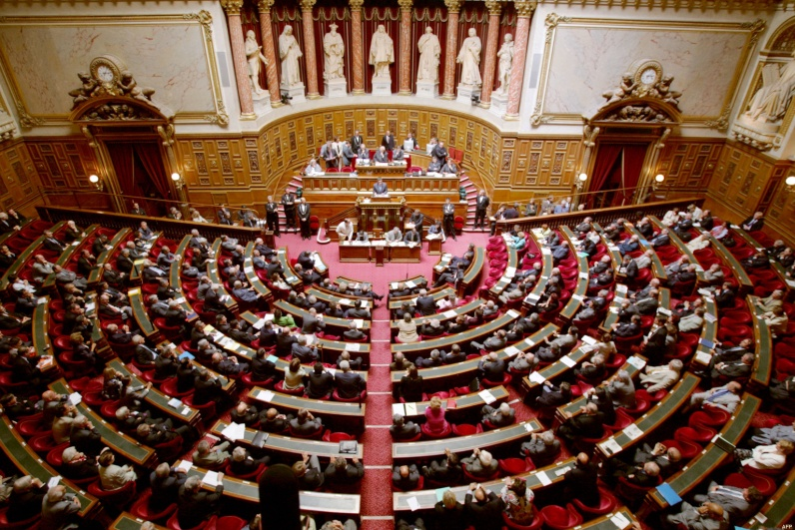
Premier tournant : après le 11 septembre
Trois lois de programmation
Août 2002 : pour la sécurité intérieure
Réorganisation des structures chargées de la sécurité intérieure
Autorité du ministère de l’Intérieur sur la gendarmerie
Utilisation des fichiers informatiques par la police judiciaire
Septembre 2002 : pour la justice
Moyens supplémentaires pour la justice (3,65 Mds € sur 5 ans et 10 100 nouveaux emplois)
Renforcement de la justice de proximité
Réformes de la justice des mineurs et de la justice pénale
Amélioration du fonctionnement pénitencier et de la justice administrative
Janvier 2003 : pour les armées
Accroissement de l’effort de défense
Modernisation des équipements des forces armées
Décret de Mai 2002
Création du Conseil de sécurité intérieure, en parallèle avec le Conseil de défense

Slide 6
Deuxième tournant : de 2007 à 2015
La consécration du renseignement
Janvier 2008 : fusion de la DCRG et de la DST pour créer la Direction centrale du renseignement intérieur
Juillet 2008 : mise en place d’un coordinateur national du renseignement auprès du Président
Janvier 2010 : deux créations
Conseil de défense et de sécurité nationale
Secrétariat général de la défense et de la sécurité nationale
Printemps 2013 : rapport Urvoas-Verchère
Mai 2014 : transformation de la DCRI en DGSI
Printemps 2015 : Loi sur le renseignement
Définition des principes et finalités de la politique publique du renseignement
Encadrement des techniques de renseignement (cadre légal et administratif, contrôle parlementaire)
Sécurisation de l’action des services spécialisés

Slide 7
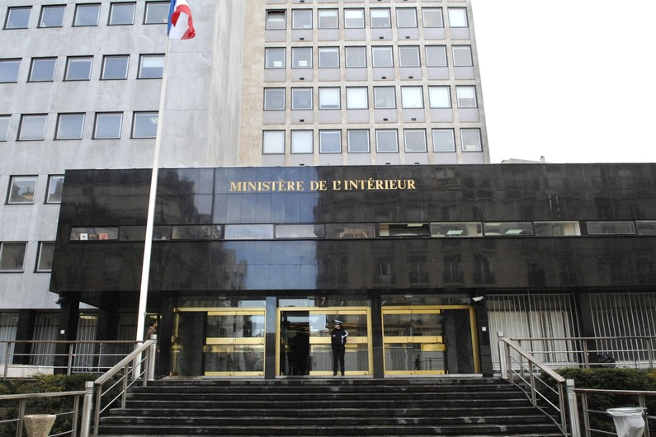
Désormais : le troisième tournant
La mutation inachevée des
services de renseignement
Le sujet est enfin traité par les autorités
Une organisation plus structurée
Une politique publique enfin assumée
Mais l’organisation des services est encore incomplète
Le renseignement intérieur est encore en construction
Nécessité de renforcer les prérogatives du coordonnateur national du renseignement
Partage et centralisation : un objectif crucial pour une information fiable et complète sur la menace terroriste
Un tournant déjà enclenché
Loi du 3 juin 2016 : naissance du renseignement pénitentiaire, qui doit encore être développé

Slide 8
Organisation du renseignement en 2016

Slide 9
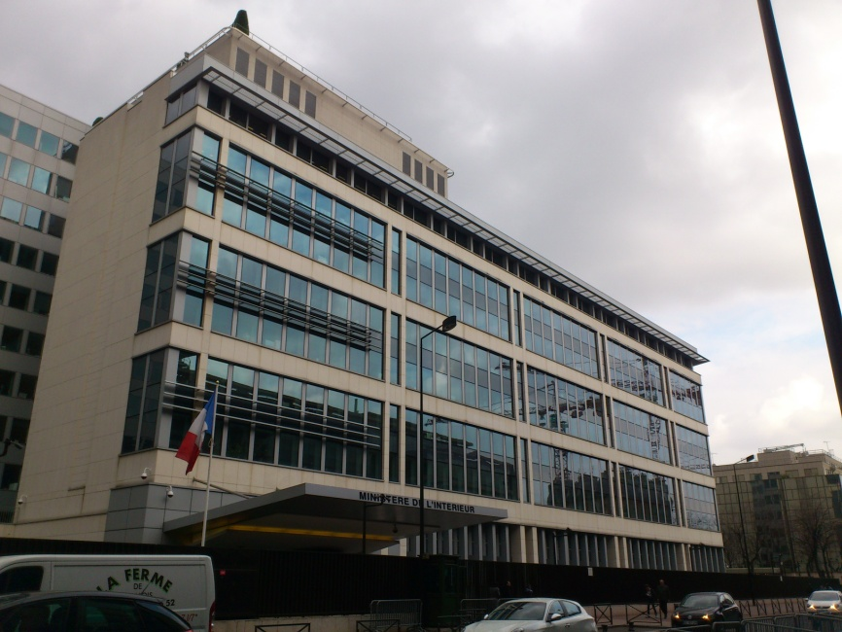
Une évolution en cours mais incomplète
Depuis 2007, des progrès considérables
Délégation parlementaire au renseignement créé en 2007, qui exerce depuis 2013 un contrôle et une évaluation de l’action du Gouvernement
Conseil national du renseignement créé en 2008 pour coordonner l’action des six services français.
Coordonnateur national, dont les prérogatives devront cependant être renforcées
Véritable service de renseignement pénitentiaire
Utilisation encadrée des nouvelles techniques de recueil du renseignement
Hausse nécessaire des moyens humains qui devra se poursuivre avec des recrutements diversifiés

Slide 10
L’enjeu : s’adapter aux nouvelles menaces

